Slide 1
日本ゲーム大賞の草案
テーマ（こだわり）

Slide 2
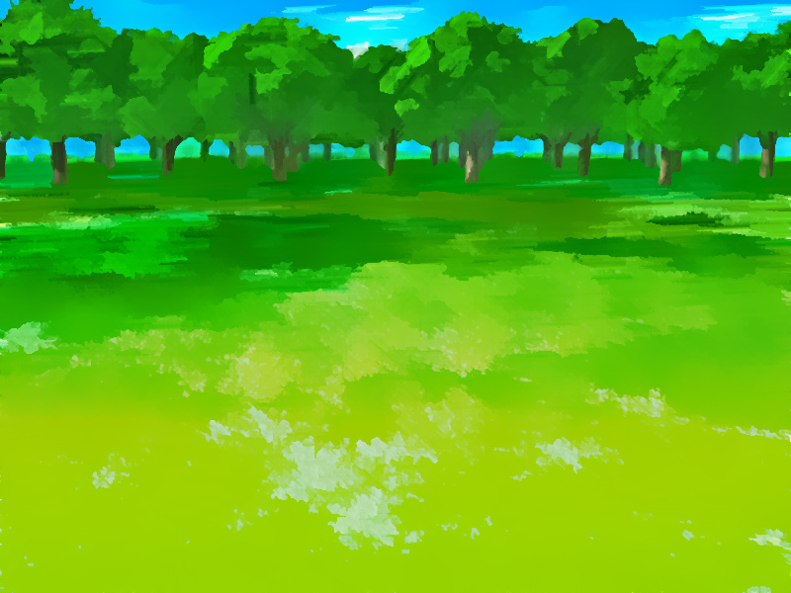

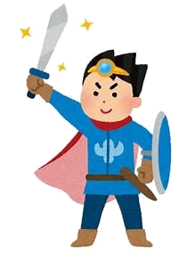
ゲーム画面
Lv.２・ドロドロ
コマンド
殴る
ける
仲間にする
逃がす

Slide 3
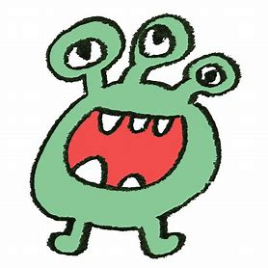
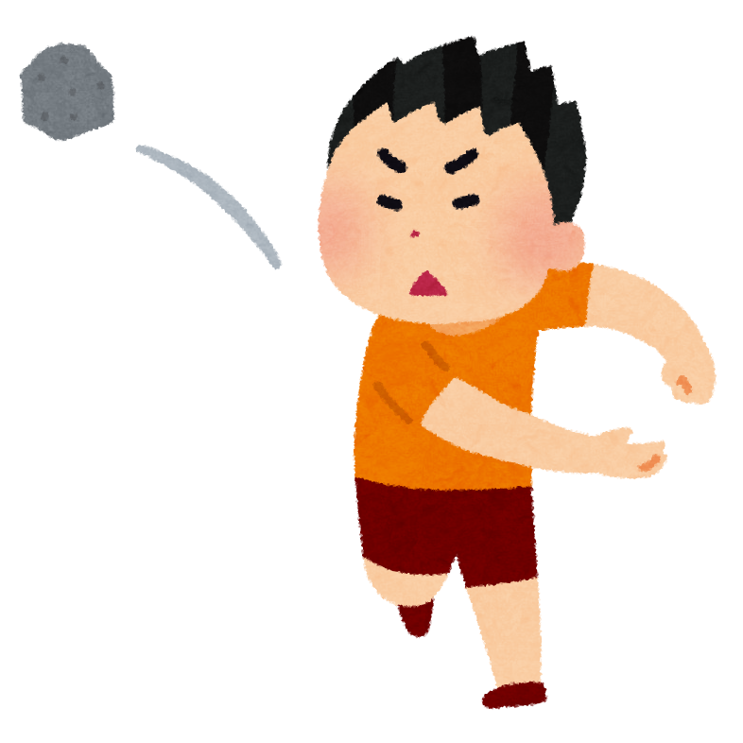
ゲームルール
フィールドを探索して敵と遭遇したらターン制のコマンドバトルスタート！
道中の敵を倒し、レベルを上げ、魔王からこの世界を守ればゲームクリア！
敵を倒すも仲間にするも何をするのもプレイヤー次第！
敵の特徴をよく見たり、事前にNPCからのアドバイスをもとに行動しても何でもあり！
しかしあまりにも非道なことを続けてしまうと敵が強くなったりゲームが難しくなったりするかも？！
ゲームの楽しいところ
あえて敵を強くさせてゲームを難しくさせたり。
敵の特徴によって選択するコマンドを考えたりするポイント
ただ敵を倒すだけではないバトルシステム

Slide 4
この企画のセールスポイント
ただ敵を倒すだけではなくどう行動するのがそのモンスターにとって最適なのかなど考えながら戦うバトル
事前にNPCなどから情報を集めたりしてバトルを有利に進めれる
あえて敵を強くしたりすることもできる自由なバトル

Slide 5
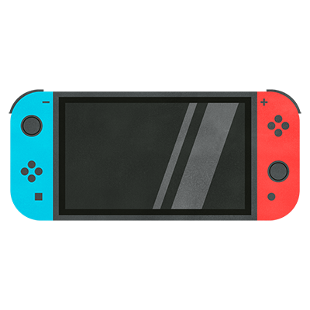


プラットフォーム・操作方法
プラットフォームはPC、Switch、ps４，5などを予定！
操作方法
コントローラーの場合では左スティックで移動右スティックで右スティックで視点移動や選択、ボタンで決定
キーボードの場合ではWASDで移動し、マウスを動かして視点移動、左クリックで決定

